Slide 1

Цифровая схемотехника
Лекция 6. Триггеры (продолжение)

Slide 2
В данной лекции рассмотрим оставшиеся вопросы, касаемые триггеров и изучим триггеры с динамическим управлением.
В первой лекции по триггерам мы сказали, что полноценным асинхронным триггером бывает только RS-триггер, а сейчас рассмотрим, почему это так.
Начнем с Т – триггера. Попробуем создать асинхронный Т – триггер на основе асинхронного RS – триггера. Действуем также, как мы делали в прошлой лекции.
Имеем асинхронный RS – триггер. На его входе имеется КС, которая преобразовывает Т – триггер. И, возможно, еще будет обратная связь.
yR
R
Q
Т
КС
yS
S
T

Slide 3
Строим ТИ:
Режим хранения
RS – триггер хранит свое состояние, когда на R и S подаются «0»
2) Режим инверсии
Т | Q(t) | yR | yS
0 | 0 | 0 | 0
0 | 1 | 0 | 0
1 | 0 | 0 | 1
1 | 1 | 1 | 0
Режим
хранения
Режим
инверсии
Если у нас триггер стоит в «0», то нам нужно поставить его в «1».
Для того, чтобы RS – триггер стоял в «1», необходимо подать: R→ «0»
S→ «1»
Если триггер стоит в «1», то сначала, мы должны перевести его в состояние «0», для этого (R→ «1», S→ «0»)
Карту Карно строить не будем и так все понятно:
yS=TQ(t)
yR=TQ(t)

Slide 4
Строим схему:
&
R
Q
T
&
S
Q(T)
Получили синхронный триггер. Однако такой триггер смысла не имеет. После того, как мы подаем на R – «1», состояние инвертируется, сигнал опять идет на вход и т.д., т.е. триггер начинает входить в режим автогенерации.
Т.к. нет тактового сигнала, то триггер ничем не ограничивается, он переключается с максимальной скоростью. И еще, триггер, в момент включения питания находится в неизвестном состоянии и поэтому инвертирование неизвестного состояния невозможно. Поэтому такой триггер смысла не имеет.

Slide 5
Попробуем D – триггер:
Строим ТИ:
D | Q(t) | yR | yS
0 | 0 | 1 | 0
0 | 1 | 1 | 0
1 | 0 | 0 | 1
1 | 1 | 0 | 1
yR
R
Q
Режим
сброса
D
КС
Режим
установки
yS
S
T
Если D→ «0», то триггер сброшен
D→ «1», то триггер установлен
Получаем:
Тоже самое, что и в Т – триггере
Подаем «1»
R
Q
D
D→ «1» => S→ «1»
R→ «0»
Триггер устанавливается с максимальной скоростью
S
T
Подаем «0»
D→ «0» => S→ «0»
R→ «1»
Триггер сбрасывается с максимальной скоростью
Т.е. данный триггер не несет смысловой нагрузки, выступает в качестве задержки и не более того.

Slide 6
Если рассмотреть JK – триггер, то его работа аналогична RS – триггеру + режим инверсии. Однако эффект такой же, как в Т – триггере.
До сих пор, мы все триггеры строили на основе асинхронного RS – триггера. В принципе, триггер можно создать тем же методом, что и асинхронную схему, т.е. прописать ТИ, а затем минимизировать ее одним из способов (например, с использованием карт Карно).
Пример: Изобразим RS – триггер с помощью ТИ
R | S | Q(t) | Q(t+1)
0 | 0 | 0 | 0
0 | 0 | 1 | 1
0 | 1 | 0 | 1
0 | 1 | 1 | 1
1 | 0 | 0 | 0
1 | 0 | 1 | 0
1 | 1 | 0 | +(1)
1 | 1 | 1 | +(1)
RS/Q(t)
0
1
0 0
1
Запрещенная
комбинация
0 1
1
1
1 0
+
+
1 1
Запрещенную комбинацию можем накрывать, а можем и не накрывать. В данном случае выгодно накрыть.
Выход транзистора:
Q=RQ˅S
(или)

Slide 7
Строим схему:
Получим RS – триггер. Но имеется некая особенность, т.к. мы накрыли неизвестные запрещенные состояния (т.е. приняли их за «1»), то и на комбинациях из ТИ (+/+) триггер будет выставлять «1» ((1) из ТИ). Т.е. транзистор стал доопределен.
1
Q
S
R
&

Slide 8
Проделаем тоже самое с JK- триггером.
J | K | Q(t) | Q(t+1)
0 | 0 | 0 | 0
0 | 0 | 1 | 1
0 | 1 | 0 | 0
0 | 1 | 1 | 0
1 | 0 | 0 | 1
1 | 0 | 1 | 1
1 | 1 | 0 | 1
1 | 1 | 1 | 0
JK/Q
0
1
Q=JQ˅KQ
0 0
1
0 1
1 0
1
1 1
1
1
Q
&
1
K
&
В режиме инверсии JK – триггер повторяет RS – триггер.

Slide 9
Изобразим D - триггер
D | Q(t) | Q(t+1)
0 | 0 | 0
0 | 1 | 0
1 | 0 | 1
1 | 1 | 1
Если D=«0», то независимо от его состояния триггер должен перейти в «0»;
Если D=«1», то триггер должен перейти в «1».
Построим карту Карно:
Q=D
D/Q(t)
0
1
Т.е. имеем выход Q, который не что иное, как D, т.е. имеем обычный провод.
0
1
1
1
D
Q
Т.е получается, что никакого триггера нет. Не несет смысловой нагрузки, просто выступает в качестве задержки элемента.

Slide 10
Поговорим о триггерах с динамическим управлением.
В первой лекции по триггерам мы рассматривали классификацию триггеров и сказали, что триггеры бывают: асинхронные и синхронные, синхронные делятся на: одноступенчатые, двухступенчатые и триггеры с динамическим управлением.
Давайте сразу договоримся о том, что триггеры с динамическим управлением будем называть просто динамическими триггерами.
В современной схемотехнике уже двухтактные триггера не используют, а используют динамические триггера. Это связано с тем, что двухступенчатые триггера больше по объему, в них используется больше элементов. И в ПЛИСах за основу взят именно D – триггер. Т.е. не как в двухступенчатых триггерах – RS – триггер, а D – триггер. Т.е. все другие триггера строятся на базе D – триггера.
На схемах динамические триггера обозначаются следующим образом:
В основе лежит D – триггер (хотя может быть и любой другой), но используют D – триггер, т.к. у него проще схема.
“/” у входа С символизирует нарастающий фронт
Т – одинарный триггер
На С подаем тактовый вход в виде миандры
D
D
Q
Q
C
C

Slide 11
Нарастающий фронт
C
D
Q
На вход D подаются данные
Предположим сначала, что подается «0», т.о. Q=«0»
D – триггер работает не по уровням, как 2-х ступенчатый, а по фронту. В нашем случае триггер работает по нарастающему фронту (/), т.е. имеет нарастающий фронт перехода от «0» к «1». И триггер запоминает то состояние, что было на входе (именно в момент нарастающего фронта).
Т.е. можно сигнал D (D=«1») выставить на диаграмме немного заранее и чуть позже снять. Т.е. на нарастающем фронте совмещены 2 функции: запоминание и выдача этого состояния. Далее, если будет «0», то и триггер со своей задержкой выставляет «0». Главное то, что будет в момент нарастающего фронта. Если была «1», то и триггер переключится в «1» и будет так держаться до следующего фронта. И далее, если будет «0», то триггер переключится в «0».

Slide 12
Рассмотрим такую схему:
Имеем динамический триггер, который подключен к следующему триггеру.
Строим временную диаграмму:
Сигнал D подадим в начале такта, т.е. синхронно.
Начало такта – это сразу после нарастающего фронта (с задержкой)
Как будет работать схема:
- Т.к. во время нарастающего фронта сигнал D=«0», то и триггер был в неизвестном состоянии и затем переключился в «0» (Q0);
Q1 берет информацию с Q0. Поэтому, как и Q0 сначала был в неопределенном состоянии и затем переключился в «0»;
Далее – нарастающий фронт и Q0 переключается в состояние «1» (с задержкой);
Q1 берет информацию с Q0. Видя, что в момент нарастающего фронта Q0=«0», то и Q1=«0». Затем Q0=«1»(*), Q1 – переключается в «1».
1
2
Q0
Q1
D
D
Q
D
Q
C1
C0
C
C1
T
T
Элемент задержки
C
D
Q0
(*)
Q1

Slide 13
Так работает схема в идеальных условиях (спаяна из дискретных микросхем «из рассыпухи»).
А если мы такую схему разведем в ПЛИСе, то может получиться так, что схема разойдется следующим образом: сигнал С с 1-го триггера будет приходить на 2-й триггер с задержкой. Т.е. эквивалентная схема будет выглядеть следующим образом: вставится некий элемент задержки, тогда, что у нас получится:
Строим векторную диаграмму:
1
2
Q0
Q1
D
D
Q
D
Q
C1
C0
C
C1
T
T
C0
Элемент задержки
C1
С1 отстает от С0 с (небольшой задержкой);
Вход D подаем синхронно, т.е вначале:
Q0 – нарастающий фронт, триггер стоит в нуле (сначала был в неизвестном состоянии, затем стал в нуле);
Q1 – считывает состояние с Q0 и тоже начала будет в неизвестном состоянии, а позже окажется в «0».
D
Q0
Q1

Slide 14
Далее следует нарастающий фронт в триггера С0, Q0 переключается в состояние «1». Q0 работает от C1. И т.к. С1 идет с задержкой, то получается, что фронт у сигнала С1 приходит уже тогда, когда триггер Q0 переключается. Получается чат, что триггер Q1 – тоже устанавливается в «1». Схема работает неправильно. Такие явления иногда бывают, когда реализуешь схему в ПЛИС, но там применяют специальные меры, чтобы этого избежать.
Вообще, следует сказать, неважно, какие триггера используют (динамические или двухступенчатые) по своему смыслу являются элементами средней степени интеграции, т.к. собраны на элементах «И», «НЕ», «ИЛИ». Но в современном мире триггера создают уже сразу на основе транзисторов, т.е. минимизация в триггере идет на уровне транзисторов. И в этом смысле триггер становится элементом малой степени интеграции. Т.е. помимо 3-х элементов малой степени интеграции («И», «НЕ», «ИЛИ») еще добавляется и триггер.
C0
C1
D
Q0
Q1
Вот собственно и все, что хотела рассказать о динамических триггерах.

Slide 15
Во всех синхронных триггерах имеется сигнал С, так называемый тактовый синхросигнал. Ранее мы говорили о нем. Сейчас рассмотрим его подробнее. Как следует из названия, этот сигнал синхронизирует работу всех триггеров в схеме. Т.е. заставляет триггеры переключаться одновременно.
Забегая вперед хочется сказать, что все цифровые синхронные схемы строятся по одной структуре.
Например, имеется несколько триггеров, своими выходами они заходят на КС, от КС они опять заходят на другие триггера и т.д. Бывает еще, что ОС заходит на КС различными способами.
D
Q
Y0
D
Q
D
Q
С0
Q0
C
(1)
C
(2)
C
КС
КС
C0
КС
Q1
D
Q
Y1
D
Q
D
Q
С1
C
C
C
(4)
C0
(3)

Slide 16
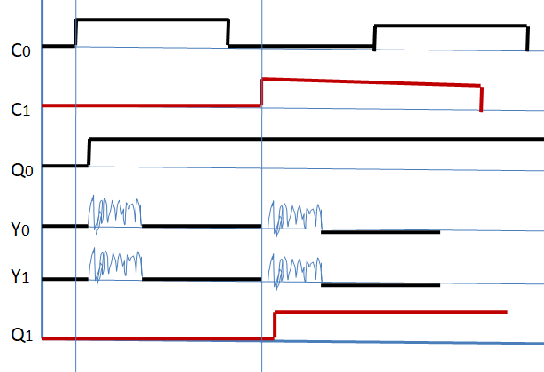
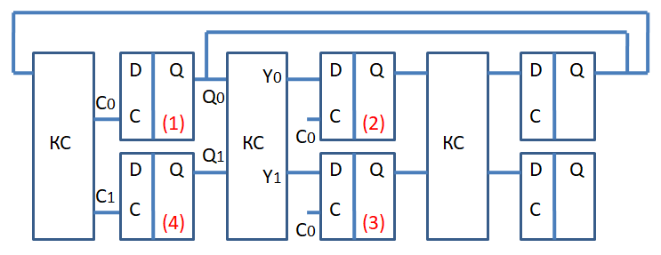
Предположим, что триггера (1), (2) и (3) работают от сигнала С0, а триггер (4) от сигнала С1 (другой тактовый сигнал). Обозначим выходы:
У триггеров (1) и (4) – это Q0 и Q1
У КС1 – Y0 и Y1
Рисуем временную диаграмму:
C0 и C1 – разные тактовые сигналы.
Все триггера, которые работают от С0 – меняют свое состояние вначале такта (после нарастающего уровня). Значит Q0 – сменит свой уровень, а выходы КС (Y0 и Y1) начнут дребезжать (до начала следующего такта). Помимо триггера Q0 есть триггер Q1, который переключится по сигналу С1. Q1=1, там где С1=1 и это тоже провоцирует дребезг. И может быть так, что дребезг не прекратиться до следующего такта, а триггер запомнит нестабильное значение. Поэтому тактовый синхросигнал в пределах одной схемы должен быть один.
! В пределах одной схемы триггеры должны работать на одной тактовой частоте!

Slide 17
Правила проектирования цифровых синхронных схем:
1. Нельзя ставить КС на асинхронных и тактовых входах
Т.е. имеем триггер (неважно какой, двухступенчатый или динамический). Например возьмем динамический. У него имеется сигнал асинхронной установки и асинхронного сброса. Пусть это будет RS – триггер. Использование КС в данном случае недопустимо. Почему?
Потому, что КС на выход Y имеет свойство дребезжать. Если этот дребезг пойдет на синхронный вход, то схема «подребезжит» и упадет в «0». Но может случиться так, что пойдет импульс достаточной длины, для того, чтобы переключить сигнал (переключить на С вход). Если была «1», то импульс достаточной длины может переключить триггер (произойдет ложное переключение). Однако бывают такие случаи, когда это сделать необходимо. Но когда мы это будем делать, мы должны гарантировать, что КС дребезга не выдаст.
КС
S
Q
R
КС
C
Y
КС
S
R
T

Slide 18
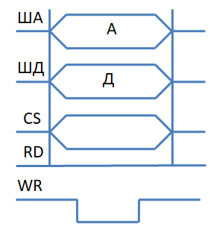
Пример: Есть процессор. У процессора имеется: шина данных
шина адреса
шина управления (состоит из 3-х проводов)
RD, WR, CS
Шина данных
Шина адреса
Иногда бывает так, что нужно «отловить» события, например события записи процессора. Т.е. процессор куда то что – то записал и нужно это событие «отловить». Как это сделать?
У процессора есть временная диаграмма работы.
Процессор
Шина управления
Т.е. когда процессор производит запись, он выставляет
на шине адреса – адрес, куда он хочет писать,
на шине данных – данные, которые он хочет записать.
В момент изменения данных выставляет сигнал Uun Select
RD, WR, CR – имеют низкие активные уровни.
Если процессор пишет, то RD=«1»
WR предположим в середине интервала
Нам необходимо
«отловить» это
событие
CS – сигнал инициализации устройств памяти;
RD – сигнал чтения;
WR – сигнал записи.

Slide 19
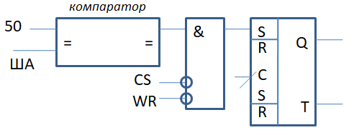
Событие по конкретному адресу производит запить (выставляет сигналы CS и WR). Как это делается? Шина адреса заводится на компаратор (схема сравнения с какой то там константой, предположим, если он пишет по 50-и-десятому адресу, то вешаем 50). И когда адрес будет 50, нам схема выдаст «1». Эту схему заводим на «И», сюда же заводим сигнал CS с инверсией (т.к. он инверсный) и сигнал WR. Выход элемента «И» можем повесить на асинхронный вход. Делаем так, потому что в данном случае КС элемента «И» дребезга не выдаст, она будет «бездребезговая».
Т.к. сначала идет сигнал КС и уже потом, спустя какое то время – WR.
Т.о. данная схема дребезга не дает. Однако это редкие случаи и их нужно избегать.

Slide 20
2. На КС необходимо заводить только синхронные сигналы

Slide 21
Минимизируем картами Карно:
Схема выглядит следующим образом:
(как видим, ОС не понадобилась)
RD/Q(t)
0
1
D
D
Q
0 0
&
R
0 1
1
1
С
1 1
TT
1 0
yD=RD
Мы говорили, что RS – триггер имеет запрещенный режим. Однако, не всегда это полезно. Иногда бывает разумнее «доопределить» режим. Поэтому попробуем преобразовать RS – триггер к триггеру с определенным режимом.

Slide 22
RS в RS с определенным режимом
Все делаем в тойже последовательности, что и предыдущих схемах. Имеем базовый RS – триггер, на его входе КС с выходами yR и yS, входами R и S и возможно нам понадобится ОС.
R
yR
R
Q
KC
С
S
yS
S
TT
«Особый режим» RS – триггера – это ТИ без запрещенного режима. Вместо запрещенного режима устанавливаем свой режим. Инверсию делать не будем, т.к. это скажется на JK – триггере. Можем сделать приоритет по сбросу. Т.е. если одновременно подано сброс и установка, то триггер может сбрасывать. А можем сделать, чтобы триггер оставался в режиме хранения. Можем выбрать любой из 3-х вариантов. Например выберем режим с приоритетом по установке. Т.е. если подано одновременно R и S (R=«1», S=«1»), то триггер будет установлен в «1».
ТИ RS-триггера
(с опред. режимом)
ТИ RS-триггера (простого)
R | S | Q(t) | Q(t+1)
0 | 0 | 0 | 0
0 | 0 | 1 | 1
0 | 1 | 0 | 1
0 | 1 | 1 | 1
1 | 0 | 0 | 0
1 | 0 | 1 | 0
1 | 1 | 0 | +
1 | 1 | 1 | +
R | S | Q(t) | Q(t+1)
0 | 0 | 0 | 0
0 | 0 | 1 | 1
0 | 1 | 0 | 1
0 | 1 | 1 | 1
1 | 0 | 0 | 0
1 | 0 | 1 | 0
1 | 1 | 0 | 0 1 0
1 | 1 | 1 | 0 1 1
сброс
хранение
установка

Slide 23
Рисуем ТИ для КС
Режим хранения (осуществляется комбинациями 00) R=«0», S=«0»;
Режим установки (осуществляется комбинациями 01) R=«0», S=«1»;
Режим сброса (осуществляется комбинациями 00, на выходе будут нули) R=«0», S=«0»;
Режим установки (мы договорились, что будет режим установки) это комбинации 01,01
R | S | Q(t) | yR yS
0 | 0 | 0 | 0 0
0 | 0 | 1 | 0 0
0 | 1 | 0 | 0 1
0 | 1 | 1 | 0 1
1 | 0 | 0 | 1 0
1 | 0 | 1 | 1 0
1 | 1 | 0 | 0 1
1 | 1 | 1 | 0 1
Режим
установки
Минимизация и карта Карно для
yR и yS
D/Q(t)
0
1
D/Q(t)
0
1
0 0
0 0
0 1
yR=RS
0 1
1
1
yS=S
1 1
1 1
1
1
1 0
1
1
1 0

Slide 24
Тогда схема выглядит следующим образом:
R
R
Q
&
S
С
S
TT
Мы доопределили исключенное состояние. Следует сказать, что процедура преобразования триггеров в настоящий момент потеряла актуальность. Раньше, лет 20-30 назад, когда схемы появлялись из отдельных дискретных микросхем, там такая задача стояла. А теперь все цифровые схемы (ЦС) базируются на программируемых логических интегральных схемах (ПЛИС), а в ПЛИС используются как правило триггера типа D. И поэтому все задачи преобразования сводятся из типа D к нужному. Т.е. все триггера строятся на базе D – триггера и например, такие преобразования как JK->T смысла не имеют.

